Slide 1
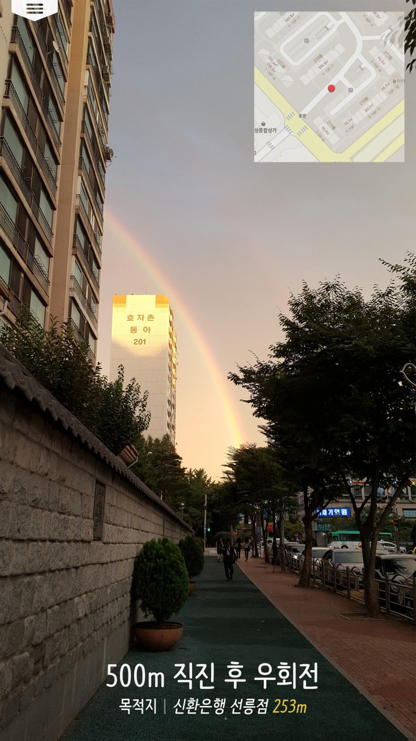
40
40
520
520
40
40
100

Slide 2
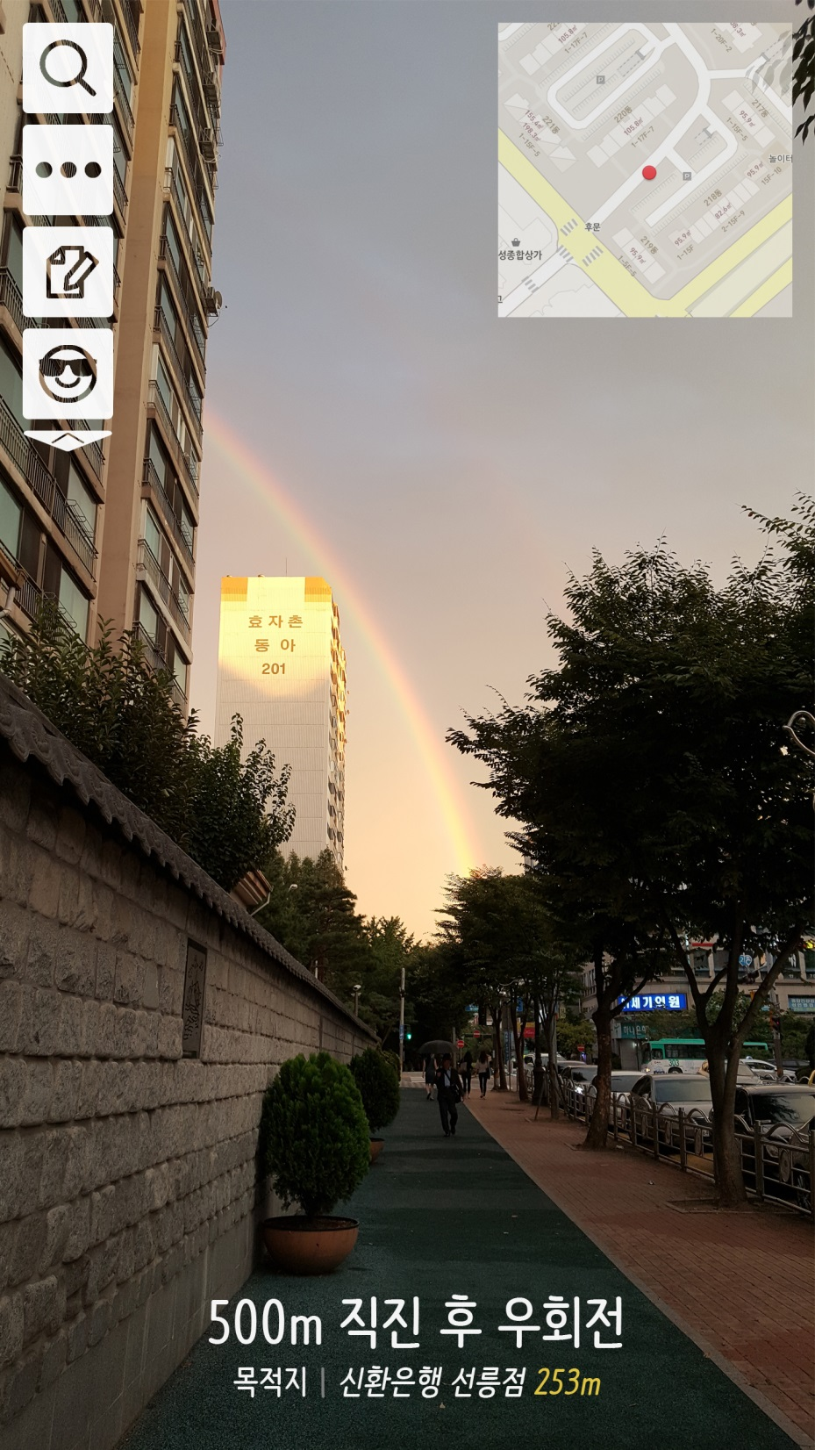
40
40
160
20
20
20
20
160
폰트 : 나눔바른펜(네이버에서 다운 가능)
크기 : 24px
크기 : 14px
컬러 : 818181, eacd44

Slide 3
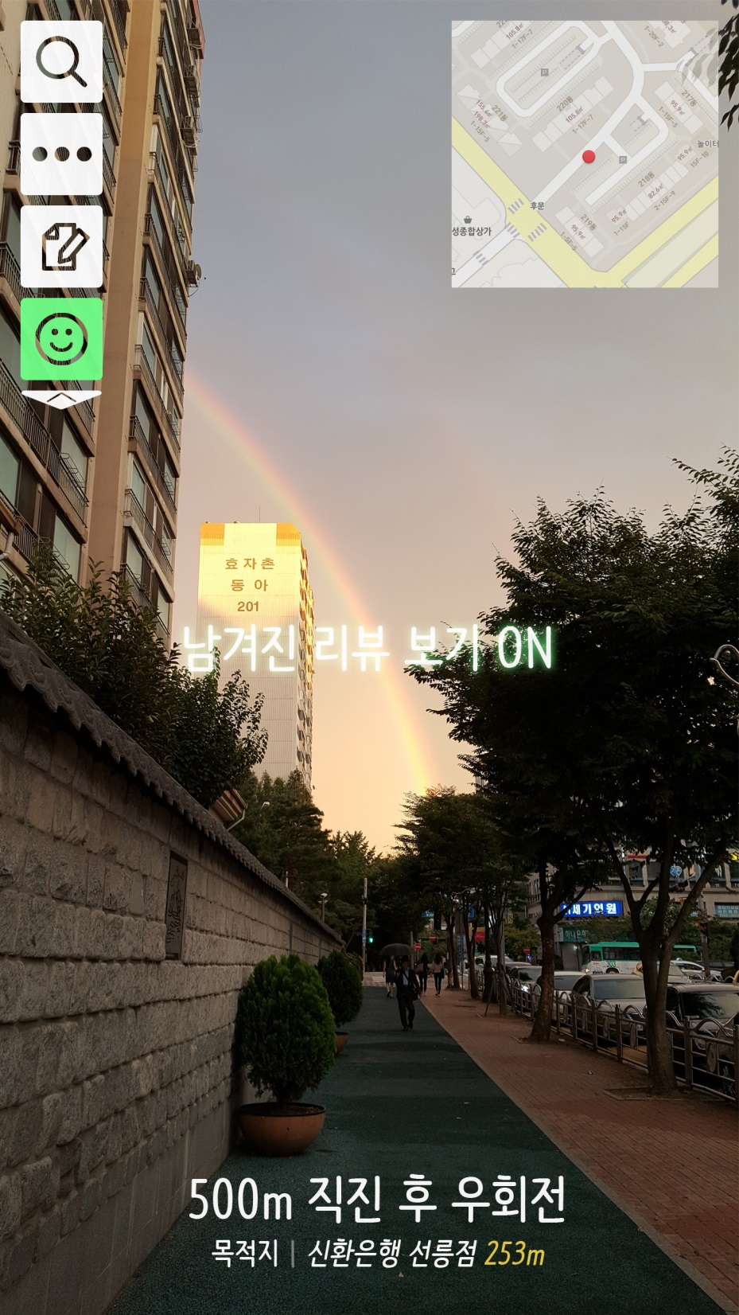
폰트 : 나눔바른펜 크기 : 24px 컬러 : ffffff 효과 : 외부광선 -혼합모드 : 스크린 -불투명도 : 75% -컬러 : 61d875 -기법 : 더 부드럽게 -크기 : 20px
컬러 : 70ff88

Slide 4
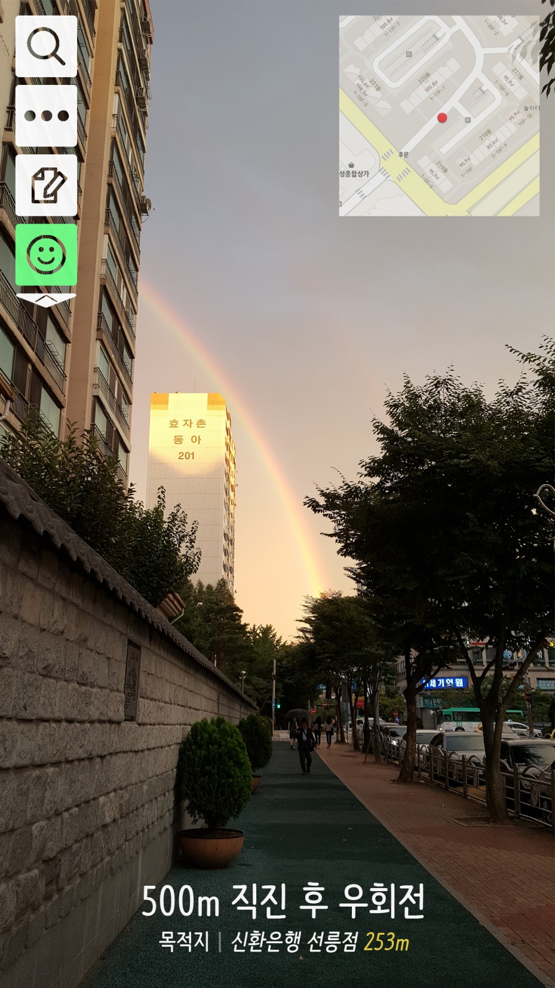

Slide 5
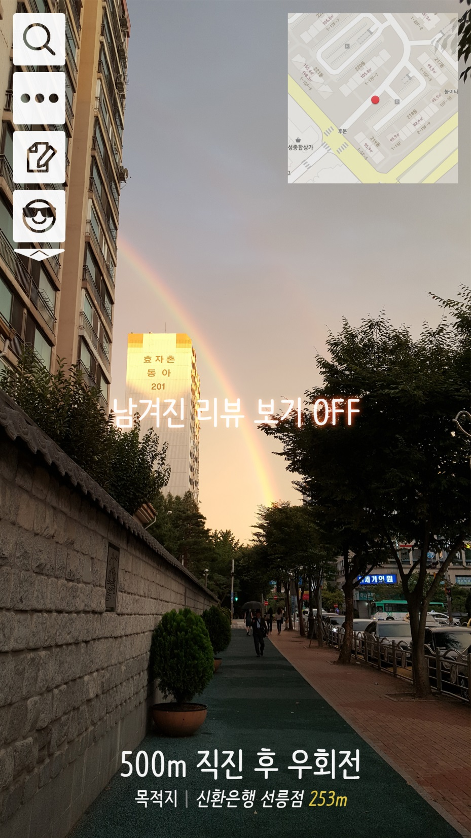
폰트 : 나눔바른펜 크기 : 24px 컬러 : ffffff 효과 : 외부광선 -혼합모드 : 스크린 -불투명도 : 75% -컬러 : ff4d1d -기법 : 더 부드럽게 -크기 : 20px

Slide 7
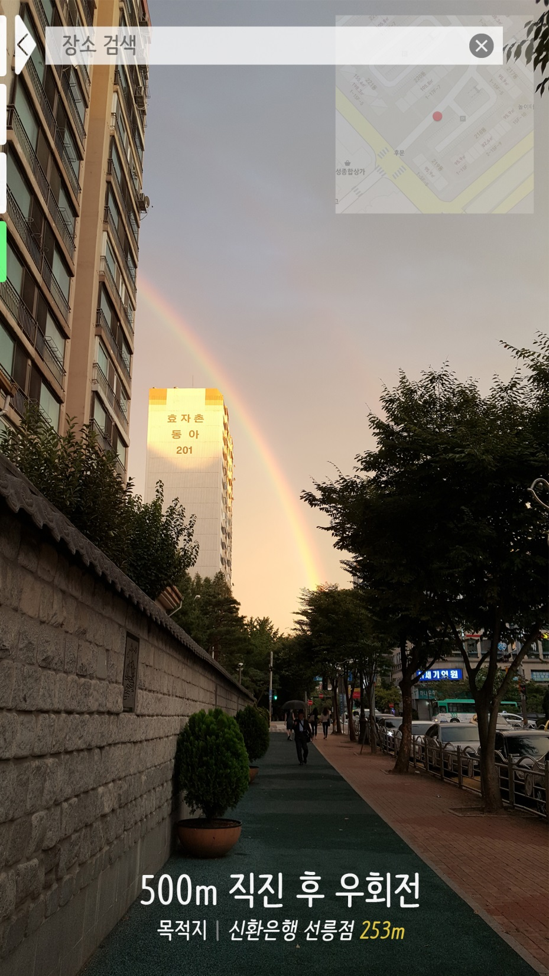
40
18
64
100
36
64
20
20
20
20

